Slide 1





Приложение для вашего ресторана с индивидуальным подходом к каждому гостю
Команда:
Хоробрых Янина(лидер)
Лукьянова Екатерина
Куникина Ангелина
Силантьева Анастасия
Красноярск, 2023

Slide 2


Проблема
Недостаточно высокое
качество обслуживания
-> Низкая выручка
Отсутствие индивидуального подхода
-> низкий уровень лояльности

Slide 3






Решение - это ….
Приложение
Навигация по меню
Персонализированный подход к гостю
Биометрия

Slide 4
Конкуренты/аналоги
 | Навигация по меню | Запоминание предпочтений гостя | Оплата заказа в приложении | Рекомендации блюд
TouchBistro | - | - | - | -
SevenRooms | - | - | - | -
Lightspeed Restaurant | - | - | - | -
IPersonal | + | + | + | +

Slide 5
Бизнес-модель
  Freemium
01
ЦА
02
Доход
03
Расходы
В2В
Рестораны, функция обслуживания в которых лежит на официантах, преимущественно рестораны высокого класса, где большое внимание уделяется гостью и его предпочтениям
Платная подписка на отдельные дополнительные функции, такие как расширенный доступ к информации о гостях, аналитика по их предпочтениям и поведению, а также возможность оплаты по биометрии
Банковские затраты (комиссия), зарплата сотрудников, затраты на рекламу, затраты на обслуживание сайта и всё что относится к разработкам сайта Программы для создания контента Интернет, свет

Slide 6
Рынок /Tam, Sam, Som
Tam
2 трлн руб
По данным Росстат рынок общественного питания в России 2022 году
\
Sam
48 млрд руб
Рынок общественного питания городов миллионников
0,9 млрд руб
Som
2% от Sam

Slide 7
Дорожная карта проекта
разработка прототипа приложения
настройка форм обработки данных
проверка работоспособности
Декабрь 2023
Февраль 2024
Май 2024
разработка структуры приложения
подключение оплаты
выпуск приложения
Январь 2024
Апрель 2024
Июль 2024

Slide 8
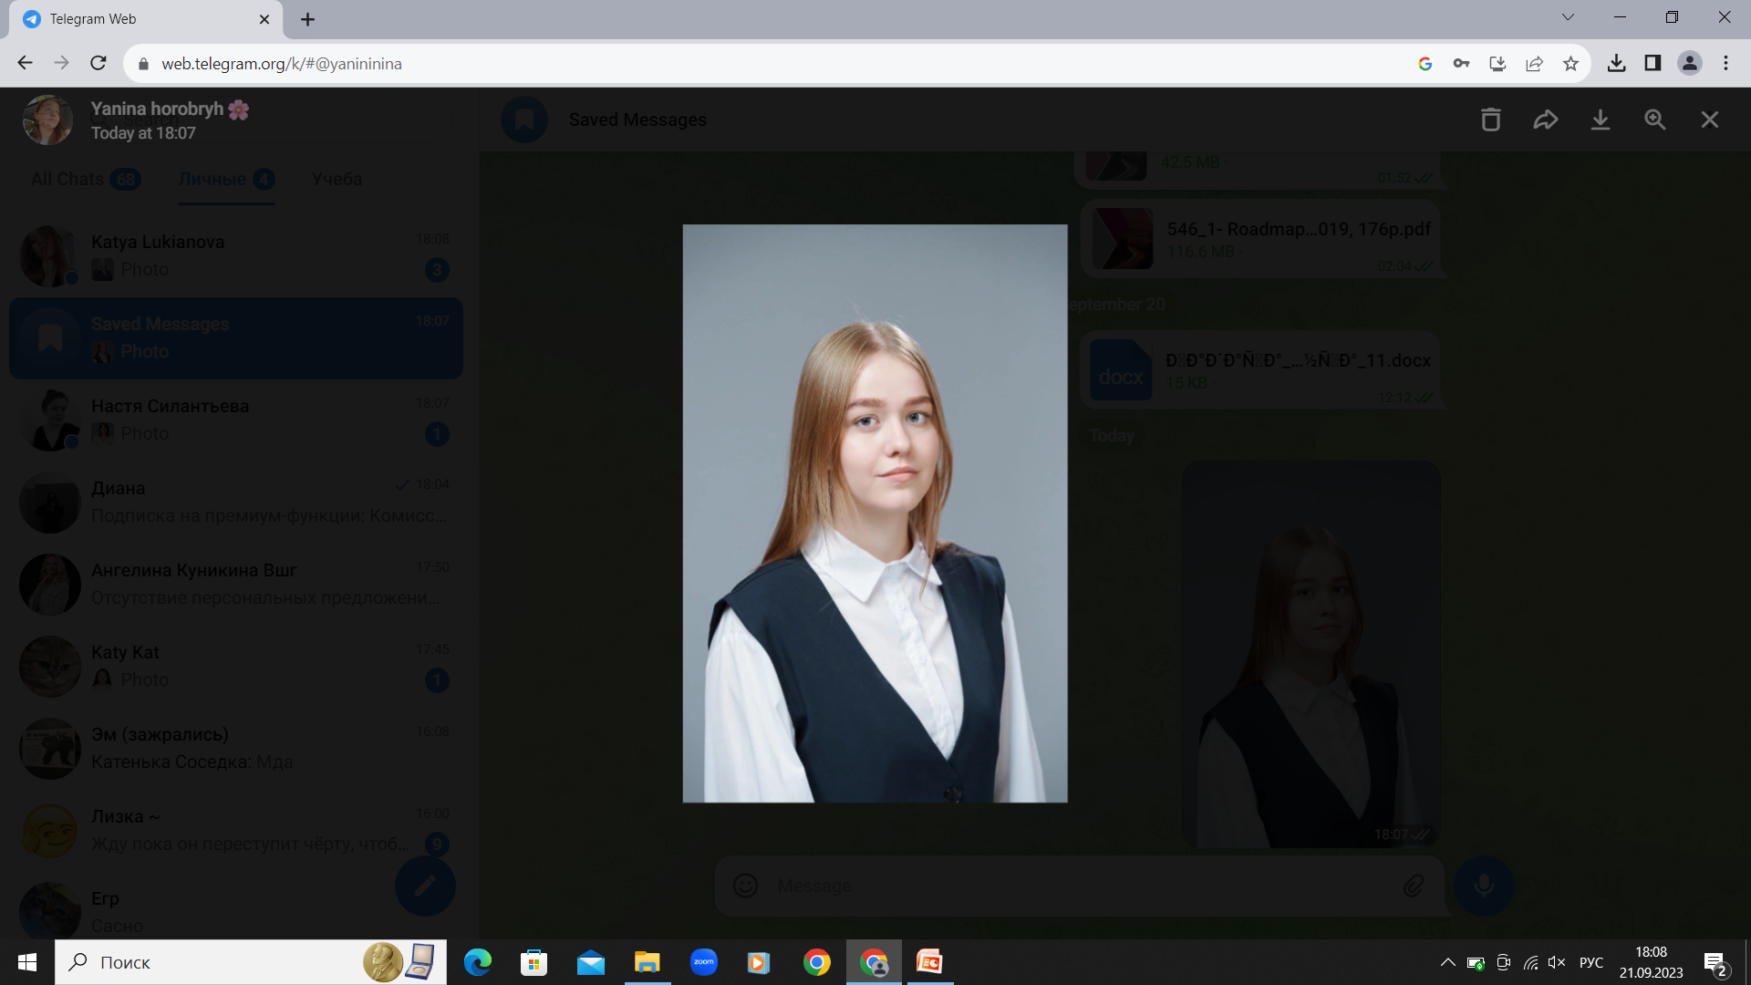
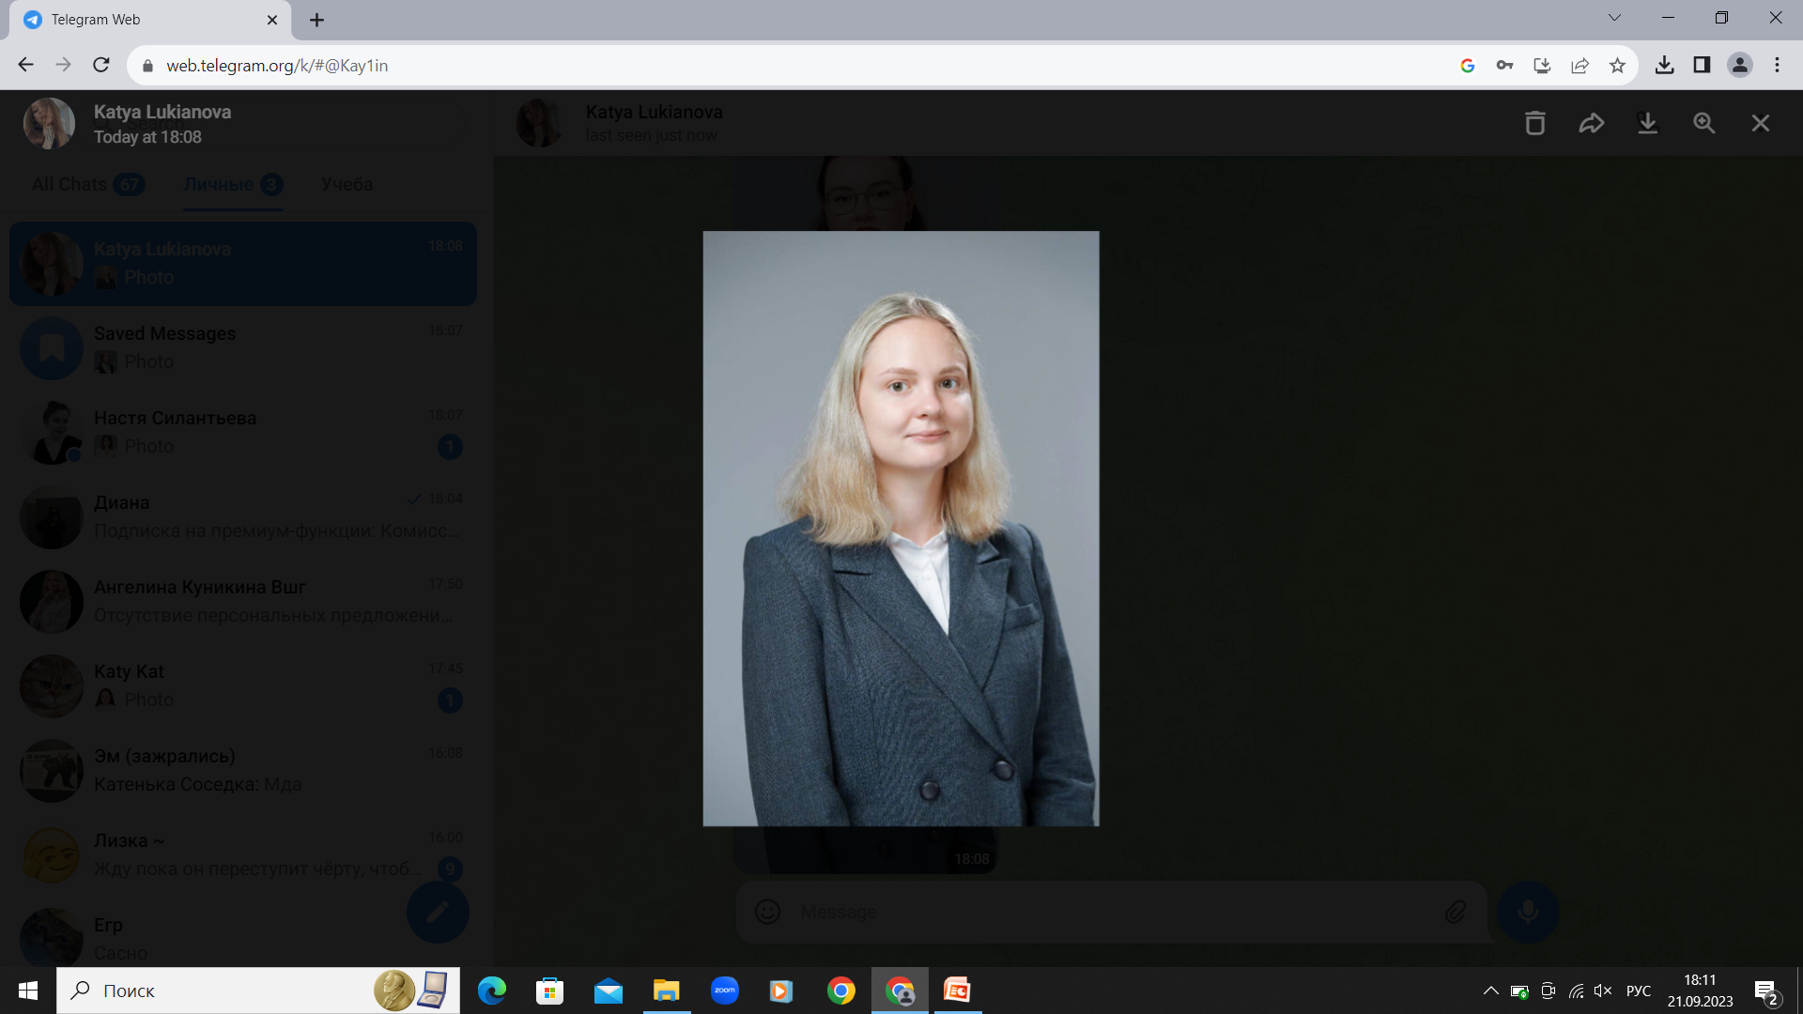

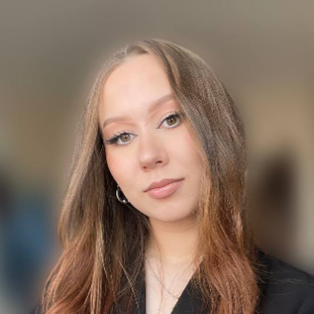
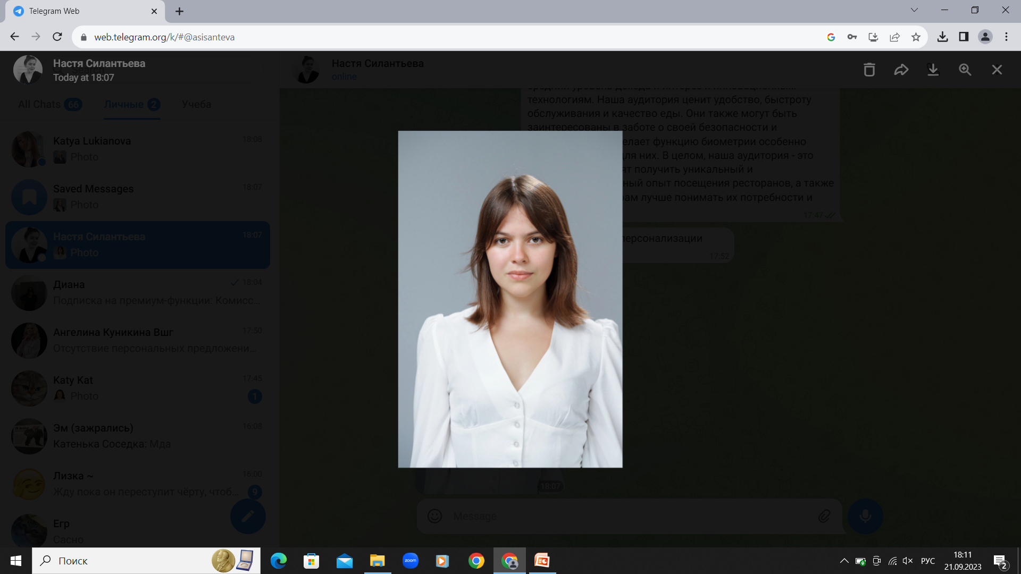
Команда
Ссылка на лендинг:
Хоробрых Янина
Куникина Ангелина
Лидер, Дизайнер
Финансист, Экономист
Лукьянова Екатерина
Силантьева Анастасия
Разработчик
Маркетолог, Копирайтер

Slide 9
Приложение для вашего ресторана с индивидуальным подходом к каждому гостю
Приложение для увеличения продаж за счет увеличения скорости и качества обслуживания

